Slide 1
LA ESCUELA EN LA COMUNIDAD ESTRATEGIA DE REDES EN LA ESCUELA
Víctor Martínez
2022

Slide 2
Red
N1
La red es un sistema de vínculos entre nodos orientado hacia el intercambio de apoyo social
N3
N6
N2
N4
N5

Slide 3
MUNDO SOCIO COMUNITARIO DE LAS PERSONAS
INSTITUCIONALIDAD
RED LOCAL INSTITUCIONAL
Sistema amplio y flexible de articulaciones multidimensionales entre servicios especializados, instituciones y organizaciones, asociaciones, tanto públicas como privadas. Sistema de apoyo especializado, inclusión y participación. Genera inclusión social.
articulación
REDES ORGANIZACIONALES
RED LOCAL COMUNITARIA
Vincula personas e instancias significativas en territorio comunitario. Efectúa detección, pre-diagnóstico, apoyo expresivo e instrumental, intervención en crisis, derivación a servicios especializados. Inclusión, participación, sentido y pertenencia. Genera inclusión comunitaria.
articulación
RED SOCIAL PERSONAL
Familia nuclear más amigos muy íntimos. Sistema de apoyo más cercano y directo. Identidad, sentido, pertenencia. Genera inclusión comunitaria
REDES PERSONALES
articulación
PERSONA
COMUNIDAD

Slide 4
MODELO INTEGRADO DE REDES
PRACTICA DE RED
RED SOCIOCENTRICA
Articulación descendente
Articulación ascendente
MEDIACIÓN DE RED
RED SOCIAL FOCAL (egocéntrica)
RED SOCIAL
INCLUSIÓN SOCIO COMUNITARIA

Slide 5
¿Por qué la Escuela debe tener una estrategia de redes?
Inserción en el territorio local constituye parte esencial de su estrategia: terriorialidad activa
Validación de la Escuela en red local institucional (salud/educación, red de infancia, etc.)
Visibilidad de la Escuela en la red institucional y comunitaria
Validación de la Escuela en red local comunitaria (organizaciones, JJVV, etc.)

Slide 6
¿POR QUÉ ESTRATEGIA DE RED? La estrategia de red es imprescindible para Implementación y Gestión de la Escuela en el territorio comunal
INSTALACIÓN
Redes para instalarse en el territorio comunal: territorialidad activa
DIFUSIÓN
para difundir la Escuela, para dar visibilidad
FACTIBILIDAD
para existir, ser actor relevante, tener presencia efectiva, poder e influencia en el espacio público comunal
SUSTENTABILIDAD
para dar sustentabilidad a su tema principal
PERTINENCIA CULTURAL
para tener pertinencia cultural (validez ecológica) en el territorio comunal; para ajustar su propuesta de intervención al contexto situacional donde está operando
INTERCAMBIO OPERATIVO
Coordinaciones operativas básicas para el funcionamiento de la Escuela

Slide 7
¿QUÉ ÉNFASIS EN LA ESTRATEGIA DE RED? La Escuela debe agregar énfasis sociocéntrico territorial a su estrategia de redes
COMUNIDAD INCLUSIVA
Construcción de culturas comunales inclusivas, protectoras, promocionales y preventivas
Contribuir al desarrollo de pertenencias, de identidad territorial-comunal, de sentido psicológico de comunidad
CAPITAL SOCIAL
desarrollar capital local, capital simbólico, organizacional,
construir y reforzar cohesión social;
INTEGRALIDAD
aproximación holística de intervenciones ; objetivos múltiples e integrales
El paso de visión sectorial a una multidimensional en las políticas públicas;
Evitar la fragmentación programática en territorio comunal
RECIPROCIDAD
fortalecer relaciones de confianza y reciprocidad en el territorio
construir acciones sostenidas de cooperación y reciprocidad; intercambio de recursos materiales y simbólicos; experiencias compartidas
COMUNIDAD DE APRENDIZAJE
aprender de la experiencias de los otros actores: la red es una comunidad de aprendizaje,
GESTIÓN DE CONOCIMIENTOS
gestionar conocimiento local y situacional que está en permanente dinamismo

Slide 8
ESTRATEGIA DE REDES
RED SOCIOCÉNTRICA
RED FOCAL
EGOCÉNTRICA
COMUNIDAD EDUCATIVA
ESTRATEGIA DE REDES

Slide 9
“Una escuela abierta a la comunidad implica una redefinición del concepto de comunidad educativa, que no lo restringe al escenario tradicional de escuela, docentes, estudiantes, apoderados/as, sino que se abre al espacio público local, incluyendo como agentes de enseñanza y aprendizaje a las familias, iglesias, clubes, organizaciones de vecinos, bibliotecas, organizaciones productivas, agrupaciones culturales u otras entidades que conforman el entorno en que se inserta la escuela, con el propósito de construir un proyecto educativo y cultural que surja de las necesidades y posibilidades de la comunidad” (MINEDUC, 2016, pág. 9).

Slide 10
Política de proximidad comunitaria
Escuela en apertura inespecífica
Apertura curricular

Slide 11
Redes desde el Ministerio de Educación
Redes de Mejoramiento Escolar
Impulsadas a partir del año 2015 desde las Direcciones provinciales de Educación
Propósito: que escuelas, colegios y liceos de una misma comuna o comunas aledañas, compartan prácticas, reflexión colaborativa, sinergia y aprender unos de otros. Alrededor de 500 redes a lo largo del país.
Red Maestro de Maestros
Propósito: fortalecer la profesión docente mediante el aprovechamiento de las capacidades de los profesores previamente acreditados como docentes de excelencia.
Al año 2017, la Red cuenta con 3400 profesores distribuidos a lo largo del país.
Redes de Profesores de Inglés
A partir del año 2003, cuando nace el Programa Inglés abre puertas, que coloca al país en la ruta de la certificación de inglés de acuerdo al Modelo británico del aprendizaje del idioma.
Colocó la atención desde la cantidad de horas en la asignatura hacia la certificación de las cuatro habilidades del idioma debidamente certificada y acreditada.
Impulsó a crear redes locales, regionales y nacionales para acreditar su nivel de inglés y promover sinergia, colaboración y aprendizaje de experiencias y nuevas metodologías.
En la actualidad es posible observar una red dinámica de docentes, aunque la participación obedece más al interés personal que institucional de los colegios.

Slide 12
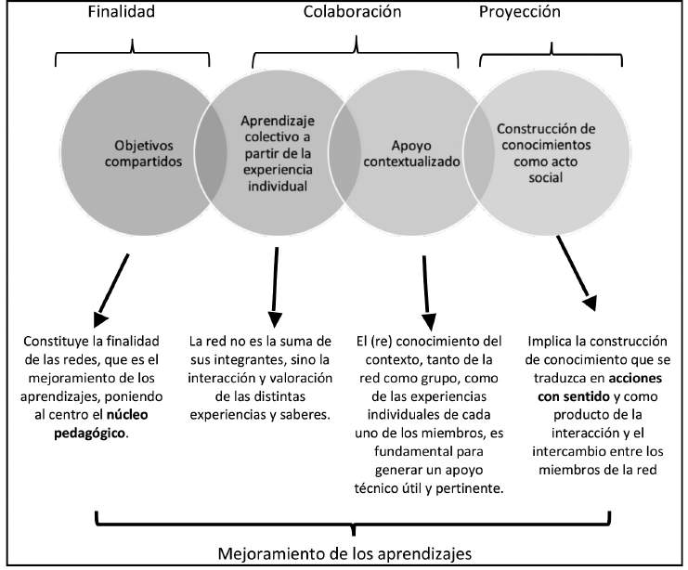
Principios que sustentan las redes de mejoramiento escolar. Las redes como dispositivos para la gestión educativa en Iberoamérica, Joaquín Gairín, Aleix Barrera

Slide 13
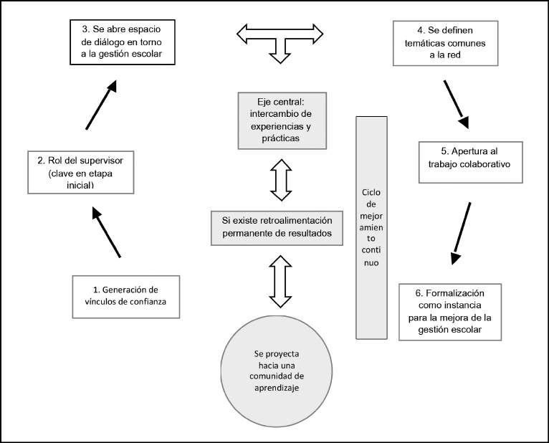
Percepción del impacto de las redes de Mejoramiento Escolar. Las redes como dispositivos para la gestión educativa en Iberoamérica, Joaquín Gairín, Aleix Barrera

